Slide 1
LA PROFECIA FINAL PRESENTA:
“EL COMETA QUE GOLPEARA LA TIERRA “
TEMA II

Slide 2
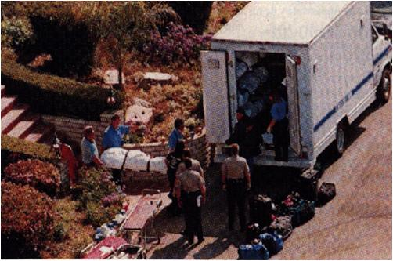
El cometa que golpeará la toerra….
En marzo de 1997 el mundo fue sacudido por el suicidio de 39 personas en Rancho Santa Fe
California.
Todos eran miembros del culto “Puerta del cielo”.
Por qué se suicidaron?

Slide 3
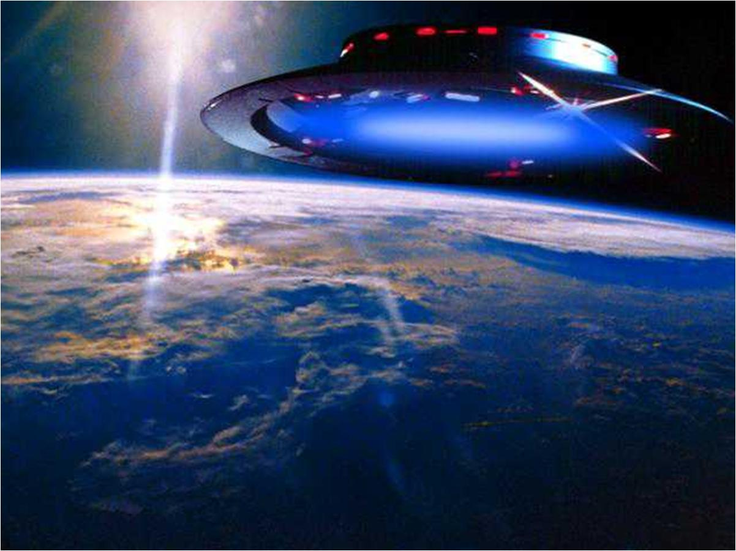
El cometa que golpeará la tierra….
Los miembros de este culto creían que eran forasteros en este mundo y que era el tiempo de liberar los espíritus de sus cuerpos a fin de unirse a un OVNI, que venía oculto en la cola del cometa Hale-Bopp que en esa época estaba pasando muy cerca a la tierra.

Slide 4
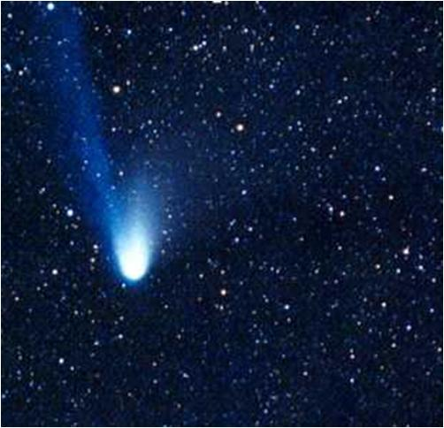
El cometa que golpeará la tierra...
Los miembros de esta secta “fueron” al encuentro del cometa, pero hay otros que creen que habrá un cometa que vendrá y golpeará la tierra.

Slide 5
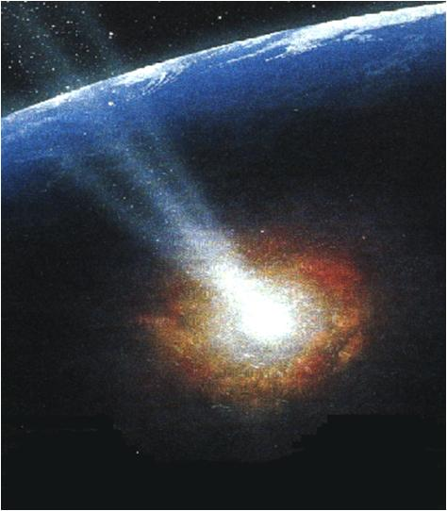
El cometa que golpeará la tierra...
Los cometas son astros que pueden tener un núcleo hasta de 240 kilómetros!
Los científicos han descubierto a 150 de ellos. Algunos giran alrededor del sol y muchos de ellos pueden encontrarse con la tierra!

Slide 6
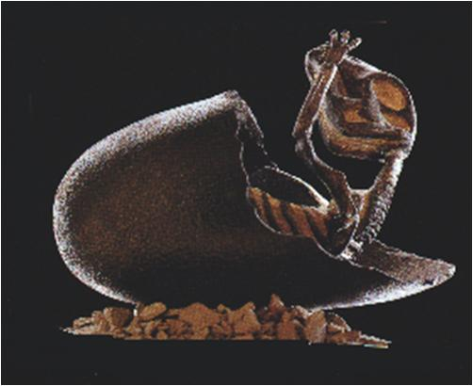
El cometa que golpeará la tierra...
Los científicos creen que volverá a pasar lo que según ellos ocurrió hace millones de años, cuando un cometa golpeó la tierra causando la extinción de todos los dinosaurios!

Slide 7
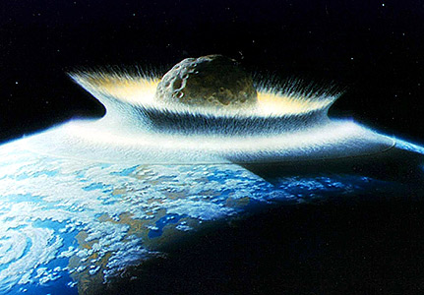
El cometa que golpeará la tierra...
Expertos de la NASA dicen que un asteroide llamado 1997 XF11 se está aproximando a la tierra a 960 millas por minuto!
El podría golpear la tierra con el impacto de un millón de bombas atómicas!!!
De acuerdo con los primeros cálculos el asteroide pasaría, en octubre 26 del año 2028

Slide 8
El cometa que golpeará la tierra...
El polvo y los escombros que se levantarían por el impacto formarían una nube que ocultaría el sol por meses!!!
Si llega a golpear en el océano, esto resultaría en olas de 300 metros de altura que borrarían todas las zonas costeras alrededor del mundo!!!

Slide 9
El cometa que golpeará la tierra...
El Dr. Brian Marsden un destacado astrónomo del prestigioso Observatorio Astrofísico de Cambridge, Massachusets, sin embargo medio tranquiliza a la humanidad al decir que el 1997 XF11 pasará a 30.000 millas de la tierra!

Slide 10
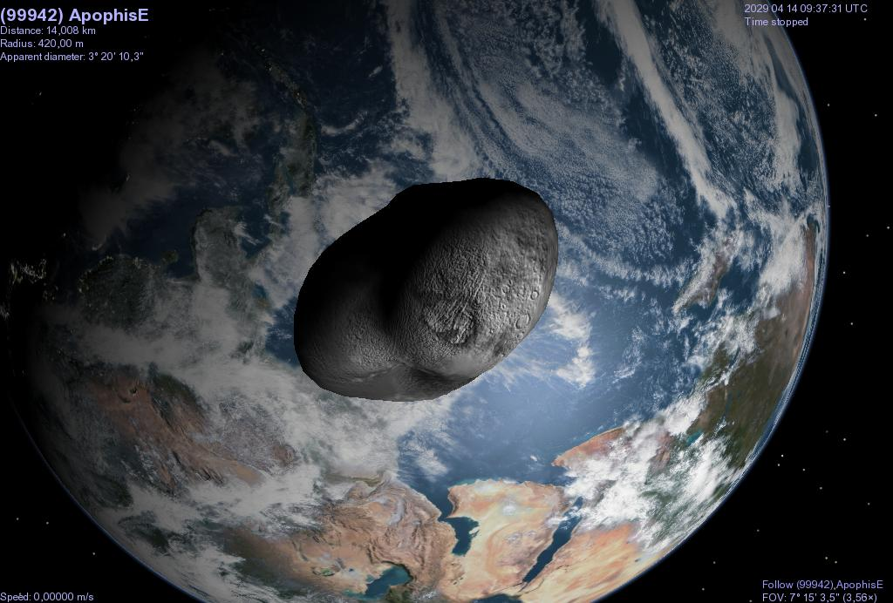
El cometa que golpeará la tierra...
Hasta Nostradamus, el vidente del siglo XVI escribió acerca de un cometa que aparecería:
“La gran estrella por siete días arderá; el cielo mostrará dos soles”
Según sus intérpretes, cuando el cometa desapareciera el Papa moriría esa noche.

Slide 11
PERO QUE DICE LA BIBLIA?
HABRA UN COMETA QUE GOLPEARA LA TIERRA?

Slide 12
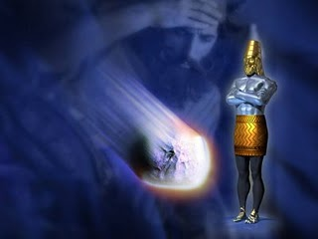
La Biblia vaticinó la venida de un cometa!...
“Estabas mirando, hasta que una piedra fue cortada, no con mano, la cual hirió a la imagen en sus pies de hierro y de barro cocido, y los desmenuzó” ...
Daniel 2:34

Slide 13
La Biblia vaticinó la venida de un cometa!...
Entonces fue también desmenuzado el hierro, el barro cocido, el metal, la plata y el oro… mas la piedra que hirió a la imagen, fue hecha un gran monte, que hinchió toda la tierra” (Daniel 2:34,35)

Slide 14
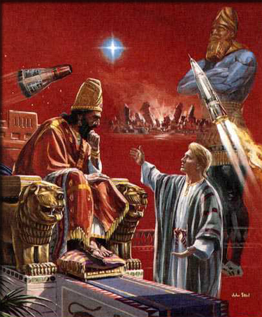
La Biblia vaticinó la venida de un cometa!...
Según el profeta un día UNA PIEDRA VENIDA DEL CIELO SE CONVERTIRA EN UN GRAN MONTE QUE LLENARA TODA LA TIERRA!
A qué se refiere esta profecía?

Slide 15
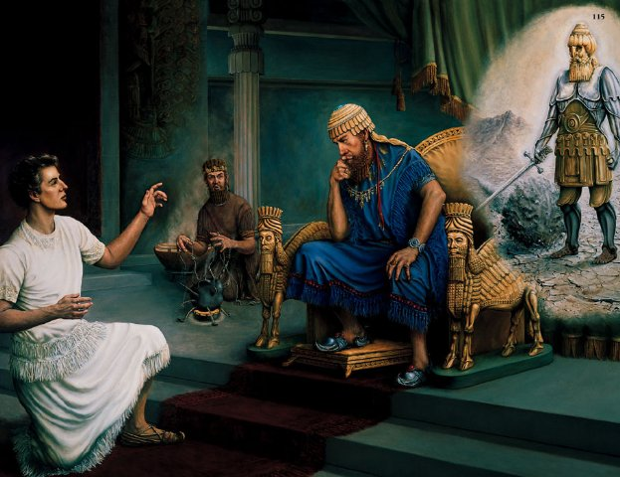
El sueño de un rey!
En tiempos del profeta Daniel, el mundo era regido por el rey de Babilonia cuyo nombre era Nabucodonosor.
Dicho rey un día tuvo un sueño como lo registra el libro de Daniel en el capítulo 2.

Slide 16
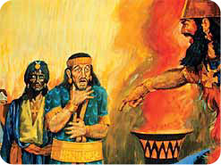
El sueño de un rey!
El sueño perturbó al rey pero aún así no recordaba lo que había soñado; por lo tanto consultó a todos los magos, astrólogos y adivinos de su corte, pero…
Nadie podía decir ni descifrar el sueño.

Slide 17
El sueño de un rey!
El rey desesperadamente mandó a matar a todos los magos y adivinos y sabios en general, pero…
Es cuando aparece en la escena el profeta Daniel.
“Y Daniel entró, y pidió al rey que le diese tiempo, y que él mostraría al rey la declaración”
Daniel 2:16

Slide 18
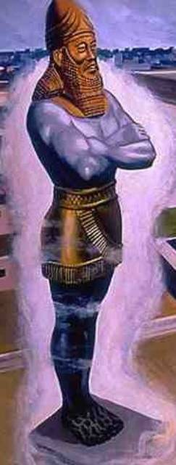
Dios es quien revela los misterios!
Daniel clamó a Dios para que le revelase el sueño del rey y Dios se lo reveló.
En dicho sueño no solo Dios le mostró la historia de todos los reinos que dominarían la tierra hasta el fin del mundo, sino que también le mostró lo que ocurriría cuando una piedra proviniendo del cielo destruiría todos los imperios de este mundo.

Slide 19
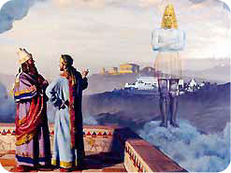
Dios es quien revela los misterios!
“Hay un Dios en los cielos, el cual revela los misterios, y él ha hecho saber al rey Nabucodonosor lo que ha de acontecer en los postreros días...
“Tú, oh rey, en tu cama subieron tus pensamientos por saber lo que había de ser en lo por venir; y el que revela los misterios te mostró lo que ha de ser.” (Daniel 2:28,31)

Slide 20
El sueño que previó la historia de la humanidad
“Tú, oh rey, veías, y he aquí una gran imagen. Y esta imagen, que era muy grande, y cuya gloria era muy sublime, estaba en pie delante de ti, y su aspecto era terrible...

Slide 21
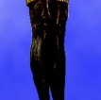
El sueño que previó la historia de la humanidad
“La cabeza de esta imagen era de fino oro; sus pechos y sus brazos, de plata; su vientre y sus muslos de metal (bronce); sus piernas de hierro; y sus pies, en parte de hierro y en parte de barro cocido” (Dan.2:31-33)

Slide 22
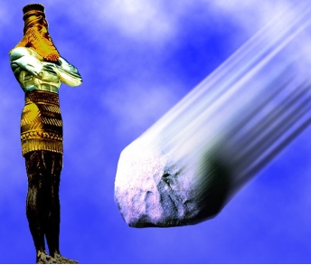
El sueño que previó la historia de la humanidad
“Estabas mirando, hasta que una piedra fue cortada, no con mano, la cual hirió a la imagen en sus pies de hierro y de barro cocido y los desmenuzó...”

Slide 23
El sueño que previó la historia de la humanidad
“Entonces fue también desmenuzado el hierro, el barro cocido, el metal, la plata y el oro, y se tornaron como tamo de las eras del verano; y levantólos el viento, y nunca más se les halló lugar...

Slide 24
El sueño que previó la historia de la humanidad
“Mas la piedra que hirió a la imagen, fue hecha un gran monte, que hinchió toda la tierra” (Dan. 2:34,35)

Slide 25
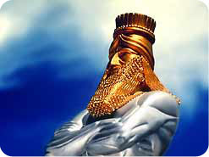
Qué significaba este sueño?
Daniel le explicó al rey de Babilonia la revelación de Dios:
“Tú eres aquella cabeza de oro, y después se levantará otro reino menor que tú; y otro tercer reino de metal, el cual se enseñoreará de toda la tierra… (vs.38,39)

Slide 26
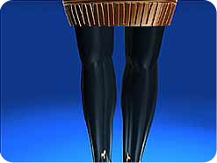
Qué significaba este sueño?
“Y el reino cuarto será fuerte como hierro, y como el hierro desmenuza y doma todas las cosas, y como el hierro quebranta todas estas cosas, desmenuzará y quebrantará…”(vs.40)

Slide 27
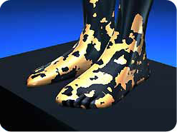
Qué significaba este sueño?
“Y lo que viste de los pies y los dedos, en parte de barro cocido de alfarero, y en parte de hierro, el reino será dividido; mas habrá en él algo de fortaleza de hierro, según viste el hierro mezclado con el tiesto de barro…” (vs.41)

Slide 28
Qué significaba este sueño?
“y por ser los dedos de los pies en parte de hierro, y en parte de barro cocido, en parte será el reino fuerte, y en parte será frágil. Cuanto aquello que viste, el hierro mezclado con tiesto de barro, mezclaránse con simiente humana, mas no se pegarán el uno con el otro, como el hierro no se mistura con el tiesto …”(vs.42,43)

Slide 29
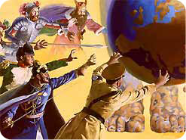
Qué significaba este sueño?
“y en los días de estos reyes, levantará el Dios del cielo un reino, que nunca jamás se corromperá. Y no será dejado a otro pueblo este reino, el cual desmenuzará y consumirá todos estos reinos, y él permanecerá para siempre…
El gran Dios ha mostrado al rey lo que ha de acontecer ...” Dan 2:44,45

Slide 30
LA ESTATUA REPRESENTA LOS REINOS QUE DOMINARAN LA TIERRA HASTA EL TIEMPO DEL FIN
“Tú eres aquella cabeza de oro” (Dan. 2:38)
Babilonia ya había sido descrita por Isaías como “hermosura de reinos y ornamento de la grandeza de los caldeos” (Isa. 13:19)

Slide 31
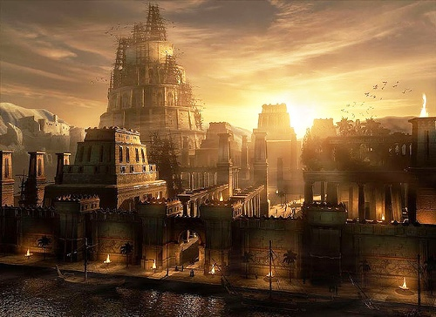
BABILONIA: La cabeza de oro
El imperio caldeo tenía a Babilonia como su capital.
Babilonia fue la ciudad más rica de su tiempo. Tenía un imponente Zigurat o torre de 90 ms de altura y sus jardines fueron una de las maravillas del mundo antiguo.

Slide 32
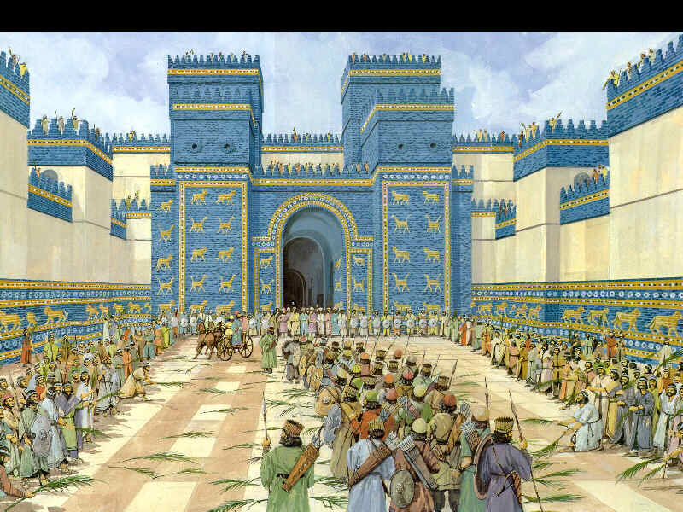
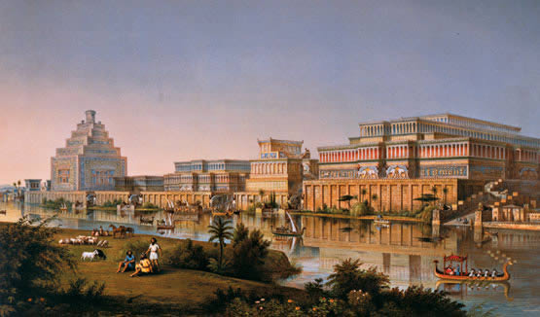
BABILONIA: La cabeza de oro
Sus calles eran pavimentadas con piedras y mármol y bordeadas con paredes de azulejos. Aún se conservan los restos de las murallas y la famosa puerta de Ishtar.

Slide 33
BABILONIA: La cabeza de oro
Babilonia fue la primera gran potencia mundial y dominó el mundo desde el año 605 a.C.
La palabra profética así lo había dicho!

Slide 34
BABILONIA: La cabeza de oro
Pero su gloria no duraría para siempre.
Según la profecía surgiría un nuevo reino… de plata!

Slide 35
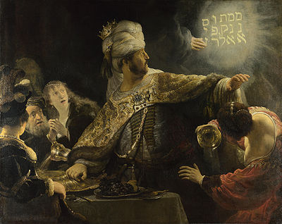
BABILONIA… su final!
En el año 539 a.C. el rey de Babilonia, Belsasar, organizó un banquete y profanó los vasos sagrados del templo de Jerusalén.. Como resultado de esto una mano apareció en el aire y escribió en una pared el juicio contra Babilonia.

Slide 36
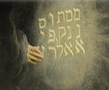
BABILONIA… su final!
La escritura decía: MENE, MENE, TEKEL, UPARSIN y significaba:
“Contó Dios tu reino y le ha puesto fin… Pesado has sido en balanza, y fuiste hallado falto… Tu reino fue roto, y es dado a LOS MEDOS Y LOS PERSAS…” (Dan 5:24-28)

Slide 37
EL PECHO DE PLATA: Medo-persia
Cerca del año 600 a.C. los persas, tribus pastoriles del centro de Asia, fueron dominadas por los medos.
Los dos pueblos se unieron y bajo el poder de Ciro el Grande conquistaron el mundo caldeo.

Slide 38
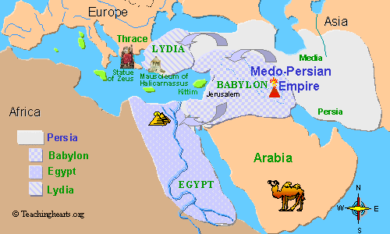
EL PECHO DE PLATA: Medo-persia
Su reino se extendió desde Egipto hasta la India.
Uno de sus más fuertes reyes fue Darío quien construyera a Persépolis.

Slide 39
EL PECHO DE PLATA: llegaría a su final!!
Jerjes fue el último rey persa.
Fue vencido en la batalla de Salamina por los griegos a pesar de que contaba a su favor con poderosos tanques de guerra: los elefantes!

Slide 40
EL VIENTRE DE BRONCE: Grecia!
En el año 331 a.C. un nuevo imperio se levantó: GRECIA!

Slide 41
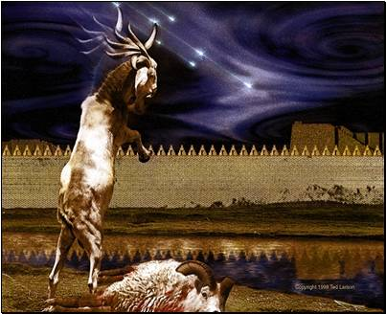
EL VIENTRE DE BRONCE: Grecia!
Daniel vio en visión el reino que sucedería a Medopersia.

Slide 42
EL VIENTRE DE BRONCE: Grecia!
“Alcé mis ojos, y miré, y he aquí un carnero…que hería con los cuernos al poniente, al norte y al mediodía, y que ninguna bestia podía parar delante de él…” (Dan 8:3,4)

Slide 43
EL VIENTRE DE BRONCE: Grecia!
“Y estando yo considerando, he aquí un macho cabrío venía de la parte del poniente… y vino hasta el carnero… e hiriólo...”(Dan 8:5-7)

Slide 44
EL VIENTRE DE BRONCE: Grecia!
A quién representaban estos animales?
“Aquel carnero… son los reyes de Media y Persia, y el macho cabrío es el rey de GRECIA!…” (Dan 8:20,21)

Slide 45
EL VIENTRE DE BRONCE: Grecia!
Es claro que el reino que sucederá a los MEDOPERSAS es el reino GRIEGO!

Slide 46
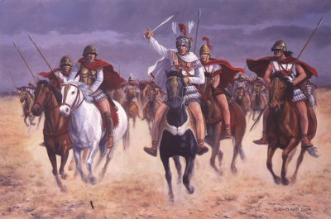
EL VIENTRE DE BRONCE: Grecia!
Grecia alcanzó su esplendor con Alejandro Magno, hijo de Filipo de Macedonia. Reinó a los griegos a los 20 años de edad.
Qué decía la profecía de Grecia?

Slide 47
“El reino de bronce se enseñoreará de toda la tierra” (Dan. 2:39)
En 13 años Alejandro dominó el mundo: desde Egipto hasta Persia.
Fundó 70 ciudades, 16 de las cuales llevaron su nombre, siendo la más famosa Alejandría de Egipto.
Asia Menor
Persia
Egipto

Slide 48
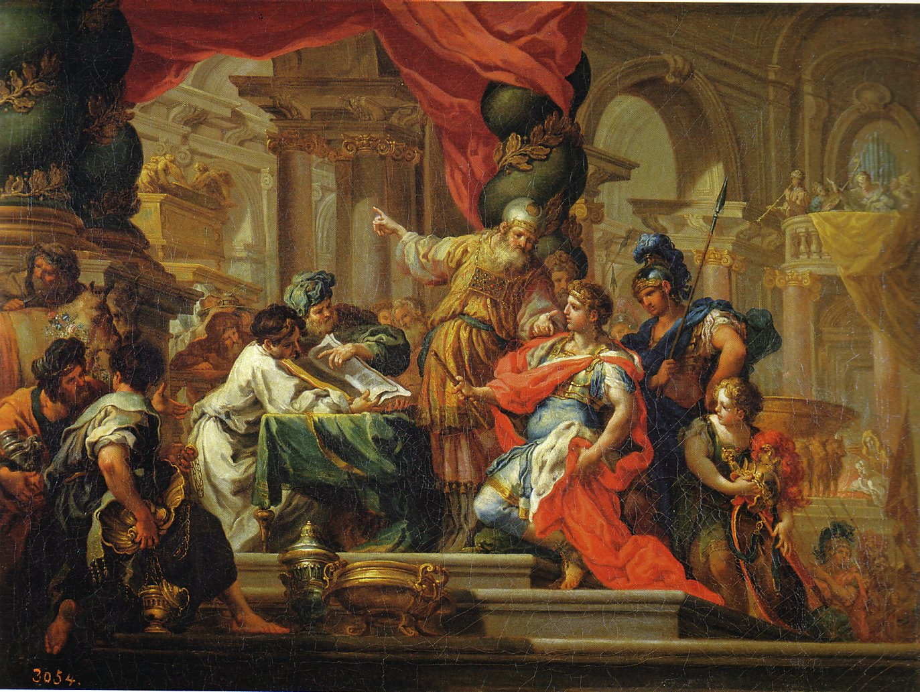
El reino de bronce… llegaría a su final!
A la muerte de Alejandro no hubo sucesor.
Su imperio fue dividido entre sus cuatro generales:
Lisímaco, Seleuco, Casandro y Ptolomeo.

Slide 49
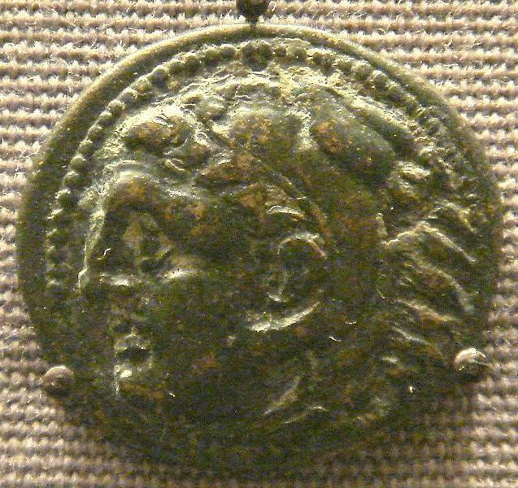
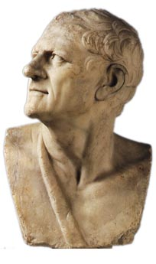
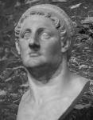
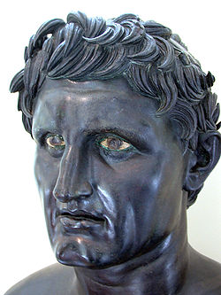
El reino de bronce… llegaría a su final!
Casandro dominó Macedonia y Grecia.
Lisímaco tomó tracia y buena parte de Asia Menor.
Tolomeo conservó Egipto, Cirenaica y Palestina.
Seleuco el resto de Asia.

Slide 50
LAS PIERNAS DE HIERRO: ROMA!
Tan solo al final de la cuarta guerra púnica (146 a.C.), Roma se erige como la gran potencia mundial!
Los romanos dominarían al mundo con sus cortas espadas de hierro!

Slide 51
LAS PIERNAS DE HIERRO: ROMA!
Las legiones romanas invadieron Grecia, Macedonia y Siria.
A la muerte de César en el 44 a.C. ya dominaban la Galia (Francia), el norte de Africa y Asia Menor.
A la muerte de Marco Aurelio (180 d.C) se extendían desde Inglaterra hasta Palestina.
Inglaterra
Francia
España
Asia Menor
Palestina
AFRICA

Slide 52
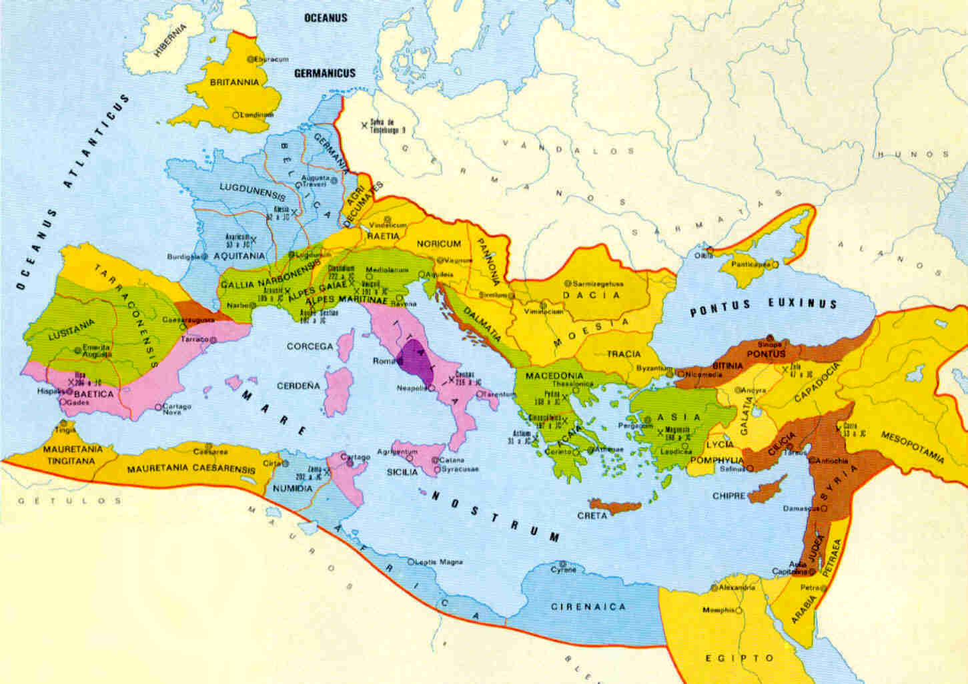
LAS PIERNAS DE HIERRO: ROMA!
De acuerdo a la profecía Roma “desmenuzaría y domaría todas las cosas” (Dan 2:40)
Esto lo comprobaron cuando desmenuzaron a Cartago (146 a.C.)
Y destruyeron a Jerusalén (135 d.C.)
Bajo el dominio de Roma Cristo fue crucificado (31 d.C.)
Roma persiguió al cristianismo!
España
Asia Menor

Slide 53
Pero las piernas se debilitarían!
En los pies habrían restos del hierro!… ahora surgía un nuevo elemento: BARRO!
El reino sería en parte fuerte y en parte débil.
Una vez más, la profecía se cumpliría al pie de la letra. Qué pasó con el gran imperio romano?

Slide 54
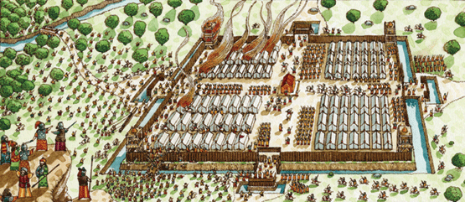
LOS PIES DE HIERRO Y BARRO… Un reino fragmentado!
Los primeros en sublevarse contra Roma fueron los germanos quienes derrotaron a los legionaros en el año 378 en la batalla de Adrianópolis.
En el año 410, Alarico invadió a Roma.
Atila, rey de los hunos, arrazó con toda Europa!

Slide 55
LOS PIES DE HIERRO Y BARRO… Un reino fragmentado!
De las ruinas del imperio romano surgió la actual Europa.
Los visigodos : Dinamarca; los Anglos :Inglaterra; los Burgundios: Suiza; los Francos : Francia; los Lombardos : Italia; los Germanos: Alemania;
Los Suevos: España
Invasiones bárbaras
Anglos(367)
Sajones (367)
Ostrogodos (150)
Francos (358)
Lombardos
(410)
Visigodos (200)
Vándalos
(412)
Burgundios
(443)
Hunos (446)
Visigodos (417)

Slide 56
Una señal profética en el tiempo de los PIES!
“…Se MEZCLARAN POR MEDIO DE ALIANZAS HUMANAS” (Dan. 2:43)
La Biblia presenta la advertencia de que los reyes en los siguientes siglos intentarían formar alianzas pero nunca podrían lograrlo totalmente!
Anglos(367)
Sajones (367)
Ostrogodos (150)
Francos (358)
Lombardos
(410)
Visigodos (200)
Vándalos
(412)
Burgundios
(443)
Hunos (446)
Visigodos (417)

Slide 57
Las GRANDES ALIANZAS en el tiempo de los pies
El primer gran intento lo hizo Carlo Magno. En el año 800 el Papa León III y Carlo Magno crearon un gran imperio al hacer un concordato entre los dos. Este llegó a ser conocido como el SACRO SANTO IMPERIO ROMANO.
Con esta alianza se cobijaron los pueblos germánicos y los no germánicos. Sin embargo, esta alianza, de acuerdo a la Escritura no funcionaría. A la muerte de Carlomagno el imperio se dividió por las peleas de sus hijos. En el tratado de Verdum en 843 se dividieron el imperio.
Anglos(367)
Sajones (367)
Ostrogodos (150)
Francos (358)
Lombardos
(410)
Visigodos (200)
Vándalos
(412)
Burgundios
(443)
Hunos (446)
Visigodos (417)

Slide 58
Una señal profética en el tiempo de los PIES!
En el siglo XVI, Carlos V trató de reunificar el imperio al ser soberano de la mayor parte de Europa. Sin embargo, abdicó en 1555.
En el siglo XVIII, Luis XIV rey de Francia nombró a sus familiares reyes de Europa. Esta alianza de sangre fracasó en 1713 con el tratado de Utrecht.
Anglos(367)
Sajones (367)
Ostrogodos (150)
Francos (358)
Lombardos
(410)
Visigodos (200)
Vándalos
(412)
Burgundios
(443)
Hunos (446)
Visigodos (417)

Slide 59
Una señal profética en el tiempo de los PIES!
En el siglo XIX fue Napoleón. Se proclamó emperador de Francia, rey de Italia. A sus hermanos los nombró reyes:
A Luis en Holanda, a Jerónimo en Westfalia; a José en España; a su cuñado Murat en el ducado de Berg…
Sin embargo, fracasó! En la batalla de Waterloo fue vencido y murió en el exilio.
Anglos(367)
Sajones (367)
Ostrogodos (150)
Francos (358)
Lombardos
(410)
Visigodos (200)
Vándalos
(412)
Burgundios
(443)
Hunos (446)
Visigodos (417)

Slide 60
Una señal profética en el tiempo de los PIES!
En pleno siglo XX hemos tenido dos intentos:
El Káiser de Alemania en 1914 y
Hitler en 1945!
Estos dos intentos de formar imperios dieron origen a las dos primeras guerras mundiales con los consabidos resultados!
Faltaba algún otro intento?
Anglos(367)
Sajones (367)
Ostrogodos (150)
Francos (358)
Lombardos
(410)
Visigodos (200)
Vándalos
(412)
Burgundios
(443)
Hunos (446)
Visigodos (417)

Slide 61
SE PREPARA EL TERRENO PARA LA ALIANZA FINAL!
Al finalizar la segunda guerra mundial los poderosos de la tierra intentaron formar alianzas no solo para conservar la paz en el mundo sino también para controlar al mundo.
Prueba de ello es la ONU, la OTAN, la OEA, el MERCADO COMUN EUROPEO.

Slide 62
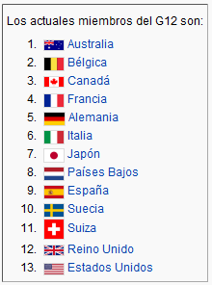
LA ALIANZA FINAL
Vamos rumbo a una economía mundial unificada y controlada. Los esfuerzos del Mercado Común Europeo; los esfuerzos del grupo llamado G-12 (Los 12 grandes) ; el poder de los Estados Unidos, etc., así lo corroboran.
El Grupo de los Doce, o G12, es un grupo de países industrialmente avanzados cuyos bancos centrales cooperan para regular las finanzas internacionales.

Slide 63
La gran alianza final
http://www.oikoumene.org/es/

Slide 64
SE PREPARA EL TERRENO!
El gran artífice de una gran alianza en los últimos días fue el Papa Juan Pablo II.
Este papa logró reunir a las principales religiones en el mundo en lo que ha sido llamado el ECUMENISMO!

Slide 65
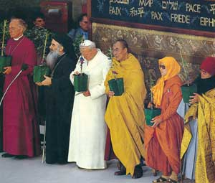
EL ECUMENISMO MUNDIAL
A raíz del CONCILIO VATICANO II, bajo el pontificado de Juan XXIII, la iglesia católica comenzó a patrocinar diálogos entre las religiones cristianas para llegar a la reconciliación.

Slide 66
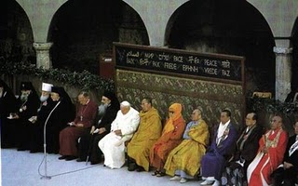
EL ECUMENISMO MUNDIAL
El Papa Juan Pablo II en donde aparece rodeado en su "Canto ecuménico" de budistas, taoístas, islámicos, "rabinos" que niegan a Jesús como Mesías.

Slide 67
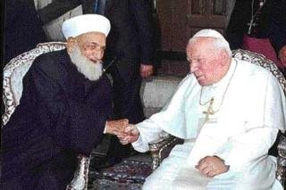
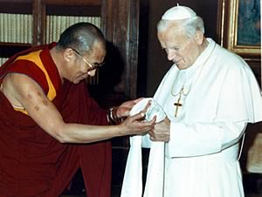
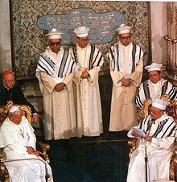
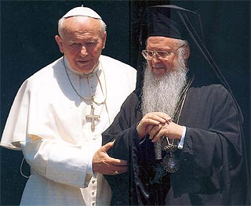
EL ECUMENISMO MUNDIAL
Islamismo
Budismo
Sinagoga
Patriarca Ecuménico

Slide 68
EL ECUMENISMO MUNDIAL
“La renovación ecuménica es la búsqueda de la unidad entre las diferentes iglesias cristianas…
“Después de tantas separaciones, divisiones, escisiones y pleitos, la Iglesia busca una real y auténtica unidad con todos; porque todos somos hijos de Dios.

Slide 69
EL ECUMENISMO MUNDIAL

Slide 70
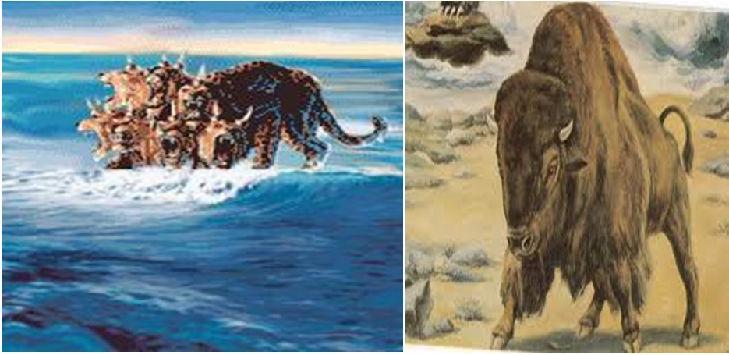
LA BIBLIA IDENTIFICA A LOS PODERES QUE SE ALIAN AL FINAL DE TODO
DOS BESTIAS se unirán al final para dominar a todo el mundo!
(Nota: Las bestias representan reinos! (Dan 7:17)

Slide 71
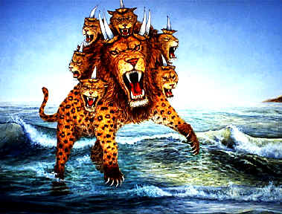
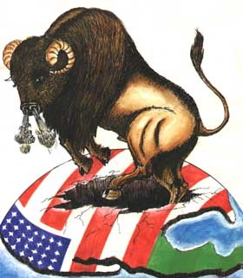
LA ALIANZA DE LOS ULTIMOS DIAS!
En Apocalipsis 13 se habla de dos bestias que se unirán al final del tiempo:
Una, la bestia que sube de la mar; la otra, la bestia que sube de la tierra.

Slide 72
LA ALIANZA DE LOS ULTIMOS DIAS!
Qué haría esta alianza?
“Hacía que a todos,… se pusiese una marca en su mano derecha, o en sus frentes, y que ninguno pudiese ni comprar ni vender, sino el que tuviera la señal, o el número… 666…!!!” (Apoc. 13:15-18)

Slide 73
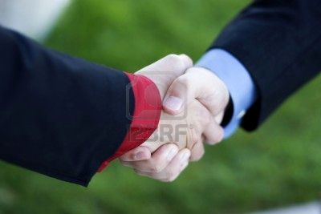
LA ALIANZA FINAL!!!
La alianza final hará cosas terribles en la tierra: TENDRA PODER POLITICO ECONOMICO PARA OBLIGAR AL MUNDO A ADORAR A SATANAS ANTES QUE A DIOS!

Slide 74
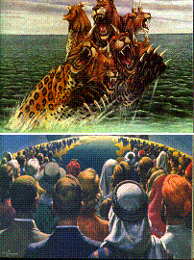
LA ALIANZA FINAL!!!
Esta alianza irá mucho más lejos:
“Y hará que cualesquiera que no adoraren la imagen de la bestia sean MUERTOS!”
(Apoc 13:15)

Slide 75
QUIENES SON LOS MIEMBROS DE ESTA ULTIMA GRAN ALIANZA
SERA EL ANTICRISTO UNO DE ELLOS?
QUE ES EL 666?
HARA DIOS ALGO?
Esto lo responderemos en nuestros próximos temas!

Slide 76
Hay buenas noticias de parte de Dios!
Qué ocurrirá en tiempos de la alianza de hierro y barro de los últimos días?

Slide 77
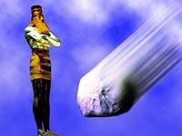
LA ROCA QUE CAE DEL CIELO
“Estabas mirando, hasta que una piedra fue cortada, no con mano, la cual hirió a la imagen en sus pies de hierro y de barro cocido, y los desmenuzó” (Daniel 2:34)

Slide 78
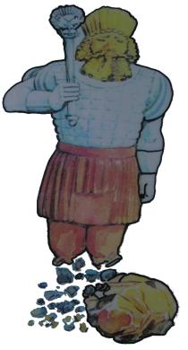
LA ROCA QUE CAE DEL CIELO
“Entonces fue también desmenuzado el hierro, el barro cocido, el metal, la plata y el oro, y se tornaron como tamo de las eras del verano; y levantólos el viento, y nunca más se les halló lugar. Mas la piedra que hierió a la imagen, fue hecha un gran monte, que hinchió toda la tierra” (Daniel 2:35)

Slide 79
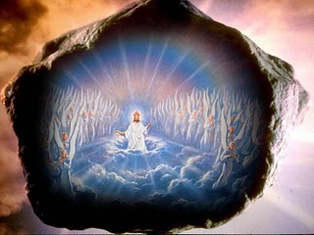
LA ROCA QUE CAE DEL CIELO
Y quién o qué es la roca?
“Si empero habéis gustado que el Señor (JESUS) es benigno. Al cual allegándoos, PIEDRA VIVA, reprobada cierto de los hombres, empero elegida de Dios, preciosa” (1 Pedro 2:3,4)

Slide 80
LA ROCA QUE CAE DEL CIELO
“Y todos bebieron la misma bebida espiritual, porque bebían de la Roca espiritual que los seguía, y la Roca era Cristo.
1 Cor 10:4
“Confiad en el Señor perpetuamente, porque el Señor Todopoderoso es la Roca de los Siglos.
Isaías 26:4

Slide 81
LA ROCA QUE CAE DEL CIELO
Jesús es el único que puede derribar todos los reinos y reyes!
“Miraba yo en la visión de la noche, y he aquí en las nubes del cielo como un Hijo de hombre que venía…. (Dan. 7:13)

Slide 82
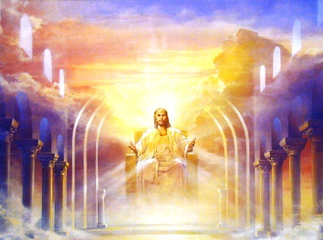
LA ROCA QUE CAE DEL CIELO
“Y fuele dado señorío, y gloria y reino; y todos los pueblos, naciones y lenguas le sirvieron; su señorío, señorío eterno, que no será transitorio, y su reino que no se corromperá” (Dan. 7:14)

Slide 83
CRISTO ES LA PIEDRA QUE GOLPEARA LA TIERRA
“Y vi el cielo abierto; y he aquí un caballo blanco, y el que estaba sentado sobre él, era llamado Fiel y Verdadero, … EL VERBO DE DIOS…” (Apoc. 19:11,13)

Slide 84
CRISTO ES LA PIEDRA QUE GOLPEARA LA TIERRA
“Y vi a la bestia, y a los reyes de la tierra y a sus ejércitos, congregados para hacer guerra contra el que estaba sentado sobre el caballo y contra su ejército…” (vs. 20)

Slide 85
CRISTO ES LA PIEDRA QUE GOLPEARA LA TIERRA
NADIE PODRA CONTRA CRISTO EN SU VENIDA. TODOS LOS REINOS DE ESTE MUNDO SERAN DESMENUZADOS POR EL DE ACUERDO A LA PROFECIA.

Slide 86
Los poderosos de la tierra hacen grandes esfuerzos para crear un nuevo orden mundial...
Pero sólo Cristo traerá dicho nuevo orden mundial!

Slide 87
Pero antes de que venga Cristo debe surgir en el mundo el ANTICRISTO!
“Empero os rogamos, hermanos, cuanto a la venida de nuestro Señor Jesucristo…

Slide 88
Pero antes de que venga Cristo debe surgir en el mundo el ANTICRISTO!
“(El) no vendrá sin que venga antes …. LA APOSTASIA, y se manifieste el hombre de pecado, el hijo de perdición” (2 Tes. 2:1,3)

Slide 89
EN NUESTRO PROXIMO TEMA LE QUITAREMOS LA CARETA AL ANTICRISTO!
NO TE LO PIERDAS!!

